Slide 1

数据仓库与数据挖掘
龙 军
jlong@csu.edu.cn 18673197878
计算机学院数据科学与工程系
2018-2019-1

Slide 2
第12章 知识图谱

Slide 3
第 12 章 知识图谱
12.1 知识图谱的构建
12.1.1 知识图谱的概述
12.1.2 知识图谱的数据来源
12.1.3 知识图谱的知识融合
12.1.4 知识图谱的表示
12.2 知识图谱的挖掘
12.3 知识图谱的典型应用

Slide 4
12.1.1 . 知识图谱的概述
1、为什么有知识图谱？
从1990年底web诞生到现在，万维网经过20多年的发展，现在对大家来说已经习以为常了。万维网也是一种网络，构成万维网的节点是一个个的网页，网页之间通过超链接建立关联关系。拜万维网这种简单、开放的技术所赐，人类的信息获取能力有了巨大的飞跃。在万维网基础上诞生了现代的搜索引擎技术，人们通过关键字就能快速的找到相关网页，然后再从一堆网页候选结果中找寻自己真正想要的答案。
随着移动互联网的发展，人们对搜索的期望更高了一阶，为什么不给我更精确的答案？
标题数字等都可以通过点击和重新输入进行更改。
标题数字等都可以通过点击和重新输入进行更改。
2012年5月，谷歌正式提出“知识图谱”这个概念。此后，中国的百度、搜狗等搜索引擎公司纷纷宣布着各自的“知识图谱”的产品，越来越多的知识图谱应运而生，宣布着搜索引擎的新时代到来。
标题数字等都可以通过点击和重新输入进行更改。
标题数字等都可以通过点击和重新输入进行更改。

Slide 5
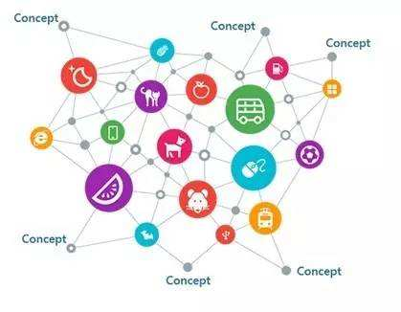
2、知识图谱的定义
简单来说，知识图谱是用于增强其搜索引擎功能的知识库。本质上，知识图谱是一种揭示实体之间关系的语义网络，可以对现实世界的事物及其相互关系进行形式化地描述。现在的知识图谱已被用来泛指各种大规模的知识库。
要想更精准的满足用户需求，搜索引擎就不能只是存储网页文档，而是要通过各种方式，能够识别出网页中出现的实体以及实体属性，并将它们纳入到知识图谱中。当用户发起搜索时，能够根据知识图谱已知的知识点，准确理解用户意图，并给出最精准的回答。

Slide 6
3、知识图谱的作用
找到正确的东西
搜索引擎经常会面临一词多义的情况；例如：金庸小说“笑傲江湖”，被改变成了各种版本的电视剧、电影、甚至是游戏，用户搜索“笑傲江湖”时，是想要找小说、还是电影呢？
“李娜”是一个网球运动员的名字，也是一个歌手的名字；
“文章” 可能是个人名，也可能是article；
“小米”是某个公司的名称、手机品牌，也是一种农作物；
“火箭”是一种承担太空运载的交通工具，也是一个篮球队的名称，等等
展示更恰当的摘要
当用户搜索某个事物时，例如，居里夫人，相关的诸如她的简介、出生年代、籍贯，她的丈夫、孩子、主要学术成就等可能都是用户感兴趣的内容
更深更广 如果说1和2是用来满足用户的需求，那么，接下来的就是如何激发用户的求知和探索欲望了。通过知识图谱，你可能会了解到之前不知道的东西，以及这些不同东西之间的关联关系。

Slide 7
12.1.2 . 知识图谱的概述
大规模的知识库
知识图谱通过收集来自百科类站点和各种垂直站点的结构化数据来覆盖大部分常识性知识。这些数据普遍质量较高，更新比较慢比如像百度百科，维基百科为代表的大规模数据库，这些由网民一起协同编辑的数据库中，包含了很多结构化的数据，可以高效的转化到知识图谱中。
互联网连接数据
将互联文档组成的万维网扩展成由互联数据组成的知识空间。LOD（开放互联网项目）以ROF（结构化描述知识的框架）的形式在web上发布各种开放数据集
互联网网页文本数据
相比高质量的常识性知识，互联网网页文本得到的知识数据更大，更能反映当前用户的查询需求并能及时发现最新的实体或事实，但其质量相对较差，存在一定的错误。总的来说也就是从无结构的互联网网页中抽取结构化的信息。

Slide 8
12.1.3 . 知识图谱的融合
（对于实体，人名，地名等等往往有多个名称。我们需要将不同的名称规约到一个实体下）
实体融合
（与实体融合类似，解决同一个关系可能有可能会有不同的命名等）
知识融合
关系融合
（由于实例是有实体和关系表示的，在实现了实体融合和关系融合以后，就可以实现三元组的实例的融合了）
实例融合

Slide 9
1、实体融合
属性和值的规范化
出⽣⽇期
出⽣⽇期,出⽣年⽉,出⽣时间,⽣⽇, …
中⽂名
中⽂名,中⽂名称,…
所属地区
所属地区,所在地区,所属区域,所属地,区域属,…
1905年（⼄⺒年）9⽉14⽇ -> 1905-09-14
1905.9.14 ->1905-09-14
1987年2月 -> 1987-02-00
1987年 ->1987-00-00

Slide 10
1、实体融合
属性融合
目标
同⼀属性存在不同的表现形式，合并其中的相同属性
例如“出⽣⽇期”和“出⽣年⽉
一个简单计算属性相似性的方法为： sim(a1,a2)
=len(cls(a1,a2))/max(len(a1),len(a2))
其中len()函数为计算属性的长度，既包含字的个数。如属性“中文名称”的长度为4。cls(a1,a2)为属性a1,a2的最长公共字符串。“中文名称”和“中文名”的最长公共字符串为“中文名”两者的相似度大于某个阈值时，则可以认为这两个属性为相同属性。

Slide 11
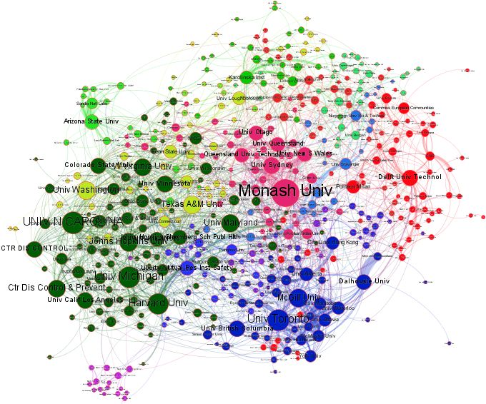
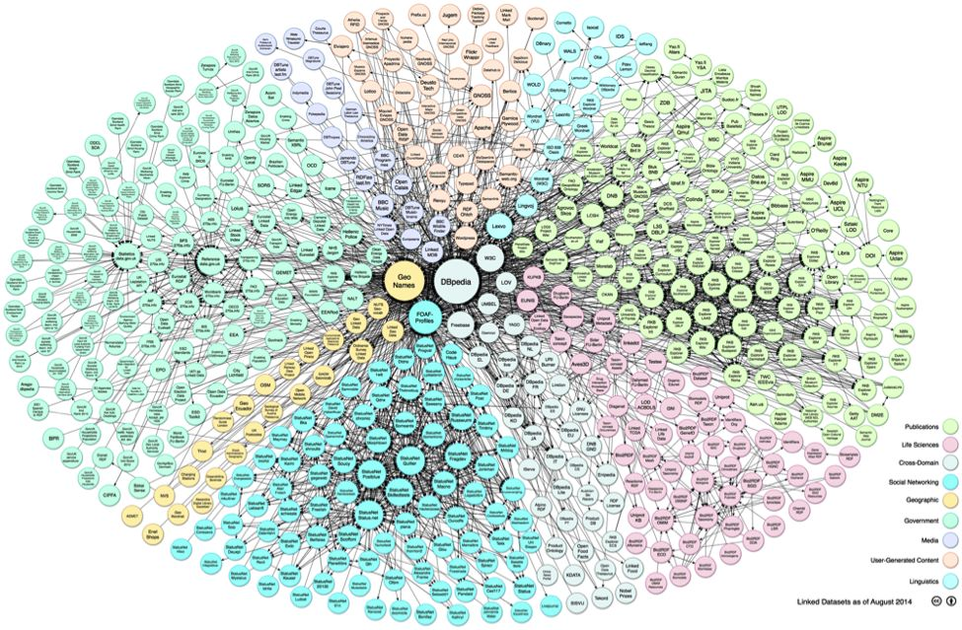
2、实例融合
• 三元组实例
（实体1，关系，实体2）
三元组实例1
三元组实例2
融合

Slide 12
12.1.4 . 知识图谱的表示
知识表示是知识获取与应用的基础，因此知识表示学习问题，是贯穿知识库的构建与应用全过程的关键问题。人们通常以网络的形式组织知识库中的知识，网络中每个节点代表实体（人名、地名、机构名、概念等），而每条连边则代表实体间的关系。然而，基于网络形式的知识表示面临诸多挑战性难题，主要包括如下两个方面：
计算效率问题。基于网络的知识表示形式中，每个实体均用不同的节点表示。当利用知识库计算实体间的语义或推理关系时，往往需要人们设计专门的图算法来实现，存在可移植性差的问题。更重要的，基于图的算法计算复杂度高，可扩展性差，当知识库规模达到一定规模时，就很难较好地满足实时计算的需求。
数据稀疏问题。与其他类型的大规模数据类似，大规模知识库也遵守长尾分布，在长尾部分的实体和关系上，面临严重的数据稀疏问题。例如，对于长尾部分的罕见实体，由于只有极少的知识或路径涉及它们，对这些实体的语义或推理关系的计算往往准确率极低

Slide 13
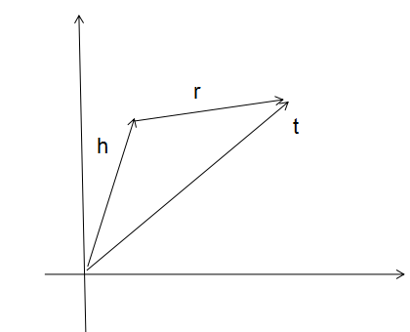
12.1.4 . 知识图谱的表示
• 简单有效的模型
TransE模型
• 基本思想
将知识图谱中的实体和关系语义信息用低维向量表示，这种分布式的表示方式能够极大的帮助基于网络的表示方案。
主要的优点：
显著提升计算效率。表示学习得到的分布式表示，则能够高效地实现语义相似度计算等操作，显著提升计算效率。
有效缓解数据稀疏。由于表示学习将对象投影到统一的低维空间中，使每个对象均对应一个稠密向量，从而有效缓解数据稀疏问题。

Slide 14
第 12 章 知识图谱
12.1 知识图谱的构建
12.2 知识图谱的挖掘
12.2.1 实体抽取
12.2.2 关系抽取
12.2.3 知识推理
12.3 知识图谱的典型应用

Slide 15
12.2.1 .实体抽取
1、实体的识别
实体的识别是从文本中发现命名实体和概念
研究主体
命名实体是命名实体识别的研究主体，一般包括3大类（实体类、时间类和数字类）和7小类（人名、地名、机构名、时间、日期、货币和百分比）命名实体；由于数量、时间、日期、货币等实体识别通常可以采用模式匹配的方式获得较好的识别效果，相比之下人名、地名、机构名较复杂，因此近年来的研究主要以这几种实体为主。

Slide 16
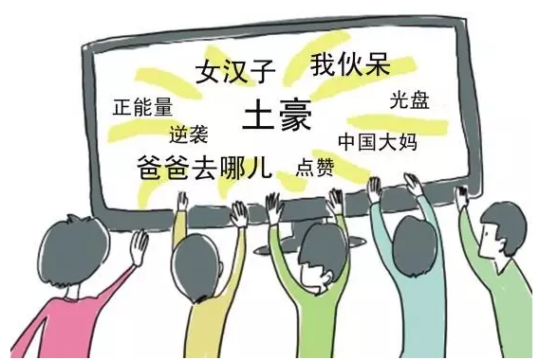
中文命名实体识别的难点
英语中的命名实体具有比较明显的形式标志，即实体中的每个词的第一个字母要大写，所以实体边界识别相对容易，任务的重点是确定实体的类别。和英语相比，汉语命名实体识别任务更加复杂，而且相对于实体类别标注子任务，实体边界的识别更加困难。
• 代汉语发展也为实体识别带来新的困日新月异的现难
其一，标注语料老旧，覆盖不全。譬如说，近年来起名字的习惯用字与以往相比有很大的变化，以及各种复姓识别、国外译名、网络红人、虚拟人物和昵称的涌现。
• 命名实体歧义严重，消歧困难
例：1、我和你一起唱《我和你》吧。
2、看完吓死你：惊悚视频，胆小勿入。

Slide 17
12.2.1 .实体抽取
2、实体抽取的方法
基本思路
– 为每个属性构建一个抽取器（分类器）
– 每个抽取器分别从百科文本中的句子抽取出相应属性的值
属性抽取器
“英文名称”
Andy Lau
Andy Lau
1961年9月27日出生于
中国香港。
“出生日期”
1961年9月27日
“出生地”
中国香港

Slide 18
基于规则与词典的实体抽取方法
早期的实体抽取是在限定文本领域、限定语义单元类型的条件下进行的，主要采用的是基于规则与词典的方法，例如使用已定义的规则，抽取出文本中的人名、地名、组织机构名、特定时间等实体。然而，基于规则模板的方法不仅需要依靠大量的专家来编写规则或模板，覆盖的领域范围有限，而且很难适应数据变化的新需求。
面向开放域的实体抽取方法
针对如何从少量实体实例中自动发现具有区分力的模式，进而扩展到海量文本去给实体做分类与聚类的问题，有文献提出了一种通过迭代方式扩展实体语料库的解决方案，其基本思想是通过少量的实体实例建立特征模型，再通过该模型应用于新的数据集得到新的命名实体。另外还有一种基于无监督学习的开放域聚类算法，其基本思想是基于已知实体的语义特征去搜索日志中识别出命名的实体，然后进行聚类。

Slide 19
基于统计机器学习的实体抽取方法
将机器学习中的监督学习算法用于命名实体的抽取问题上
例如利用KNN算法与条件随机场模型，实现了对Twitter文本数据中实体的识别。单纯的监督学习算法在性能上不仅受到训练集合的限制，并且算法的准确率与召回率都不够理想。相关研究者认识到监督学习算法的制约性后，尝试将监督学习算法与规则相互结合，取得了一定的成果。
例如基于字典，使用最大熵算法在Medline论文摘要的GENIA数据集上进行了实体抽取实验，实验的准确率与召回率都在70%以上。

Slide 20
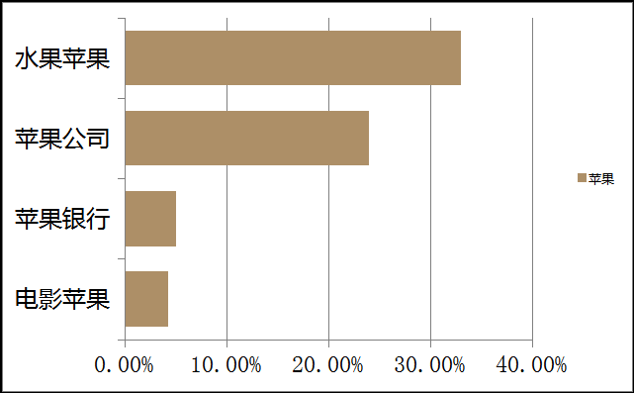
3、实体的消歧
实体名字建模
这里就是前面我们提到的实体融合的问题，建立了许多名字的不同表达方式
实体的知名度
首先是接受到用户传来的短文本，根据知名度来返回尽可能对的信息

Slide 21
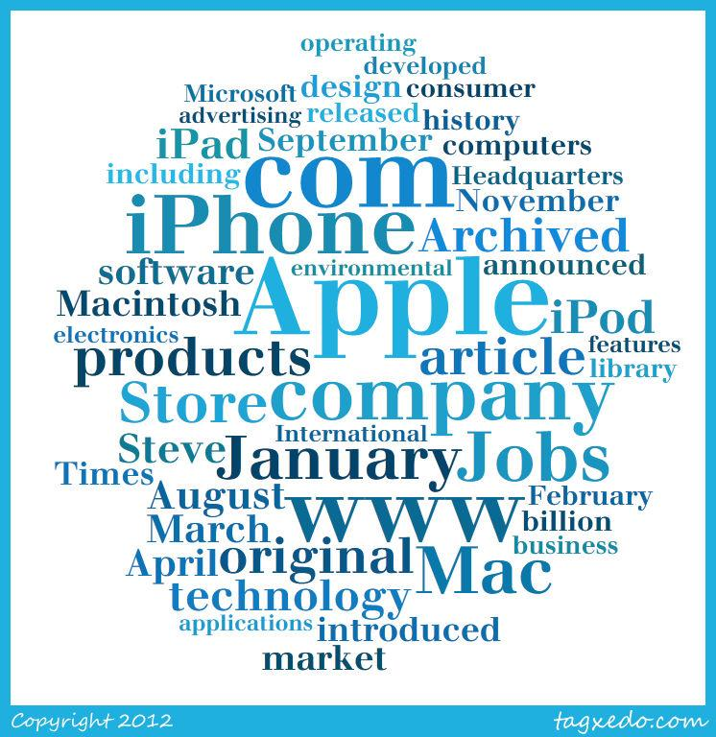
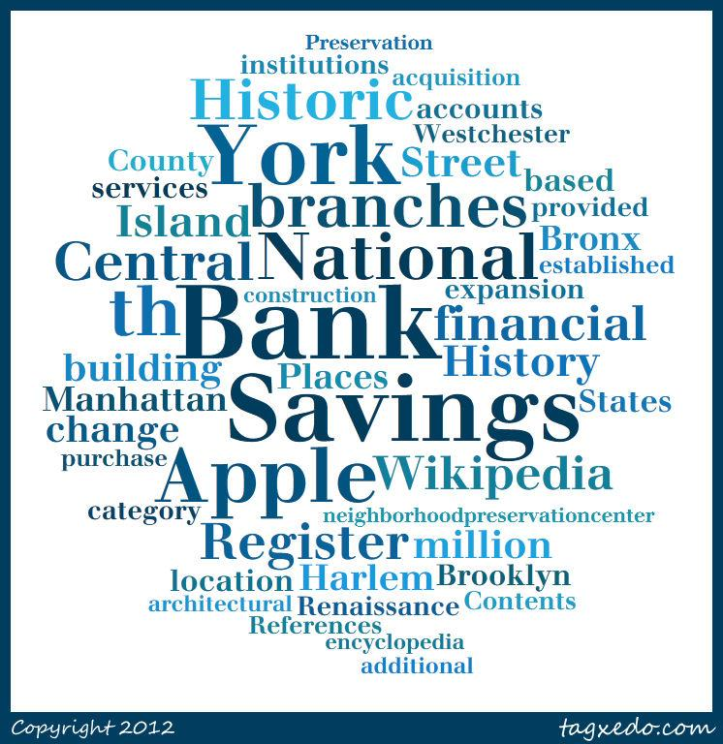
3、实体的消歧
实体的上下文词分布
通常不同实体的上下文词都会有分布都会有很大的差异
苹果公司
苹果银行

Slide 22
12.2.2 .关系抽取
关系定义为两个或多个实体之间的某种联系，实体关系学习就是自动从文本中检测和识别出实体之间具有的某种语义关系，也称为关系抽取；
例如，句子“Bill Gates is the founder of Microsoft Inc.”中 包含一个实体对(Bill Gates, Microsoft Inc.)，这两个实体对之间的关系为 Founder。
抽取的方法
（有监督的学习方法）根据训练数据设计有效的特征，从而学习各种分类模型，然后使用训练好的分类器预测关系
（半监督的学习方法）对于要抽取的关系，该方法首先手工设定若干种子实例，然后迭代地从数据从抽取关系对应的关系模板和更多的实例。
（无监督的学习方法）假设拥有相同语义关系的实体对拥有相似的上下文信息。因此可以利用每个实体对对应上下文信息来代表该实体对的语义关系，并对所有实体对的语义关系进行聚类。

Slide 23
12.2.2 .关系抽取
目前的问题
现有的有监督学习关系抽取方法已经取得了较好的效果，但它们严重依赖词性标注，句法解析等自然语言处理标注提供分类特征，而自然语言处理标注工作往往存在大量错误，这些错误将会在关系抽取系统中不断传播放大，最终影响关系抽取的效果
解决的方法
将深度学习的技术应用到关系抽取中，比如提出递归神经网络来解决关系抽取问题，提出卷积神经网络进行关系抽取等等。比如最近有一种非常火的神经网络模型，这种模型是基于句子级别注意力机制的；该方法能够根据特定关系为实体对的每个句子分配权重，通过不断的学习能够使得有效的句子获得较高的权重，而有噪音的句子获得较小的权重。这种模型和很多其他模型相比，效果有较大的提升。

Slide 24
12.2.3 .知识推理
知识推理的必要性
随着知识图谱研究的深入，研究人员发现知识图谱在各种应用中存在以下质量问题：
第一个问题是知识图谱的不完备性，即知识图谱中的关系缺失或者属性缺失，例如人物的职业信息缺失。这个问题可能是因为构建知识图谱的数据本身就是不完备的，也可能是信息抽取算法无法识别到一些关系或者抽取到属性值。
第二个问题是知识图谱中存在错误的关系，如人物知识图谱中可能包含错误的人物关系。这个问题可能是因为构建知识图谱的数据有错误，也可能是因为知识图谱构建时采用了统计方法，而统计方法很难保证学习的知识是绝对正确的。
知识推理的定义
知识推理是人类智能的重要特征，能够从已知的信息中发现隐含知识。知识推理是指在计算机或者智能系统中，模拟人类智能推理方式，利用形式化的知识进行机器思维和求解问题的过程。

Slide 25
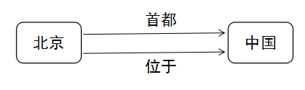
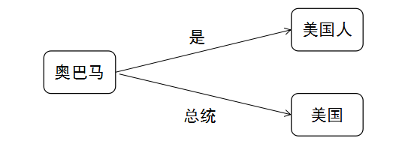
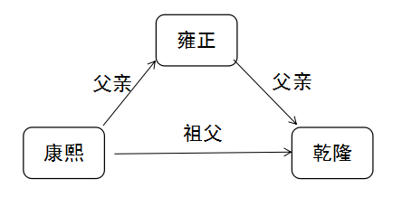
12.2.3 .知识推理
推理必然也包括着学习的过程，有些对于人类来说可能是常识，但是对于机器来说需要大量的数据进行联系，里面需要相关规则的支持。
目前知识推理主要还是依赖关系之间的同现情况，利用关联挖掘技术来自动发现推理规则。
实体关系之间有大量的同现信息。在康熙，雍正和乾隆三个实体之间，有（康熙，父亲，雍正）、（雍正，父亲，乾隆）、以及（康熙，祖父，乾隆）三个实例。根据大量类似的实体X,Y,Z间出现的（X,父亲,Y）、（Y,父亲,Z）、（X,祖父,Z）实例，可以统计出“父亲+父亲=》祖父”的推理规则，类似地还可以根据大量的（X,首都,Y）和（X,位于,Y）实例统计出“首都=》位于”的推理规则，根据大量的（X,总统,美国）和（X，是，美国人）统计出“美国总统=>是美国人”的推理规则。

Slide 26
第 12 章 知识图谱
12.1 知识图谱的构建
12.2 知识图谱的挖掘
12.3 知识图谱的典型应用
12.3.1 查询理解
12.3.2 自动问答

Slide 27
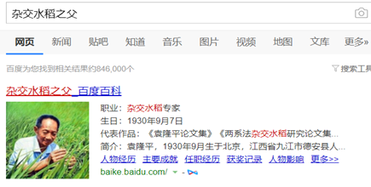
12.3.1 .查询理解
知识图谱将搜索引擎从字符串匹配推进到实体层面，可以极大的改进搜素效率和效果，为下一代的搜索引擎的形态提供了巨大的想象空间
目前主流的搜索引擎都是支持这种直接返回查询结果而非网页的功能，这里面离不开大规模知识图谱的支持，而且一般用户查询词都是典型的短文本，一个查询词往往有几个关键词构成，传统的关键词匹配技术不能理解查询词背后的语义信息，效果会很差。

Slide 28
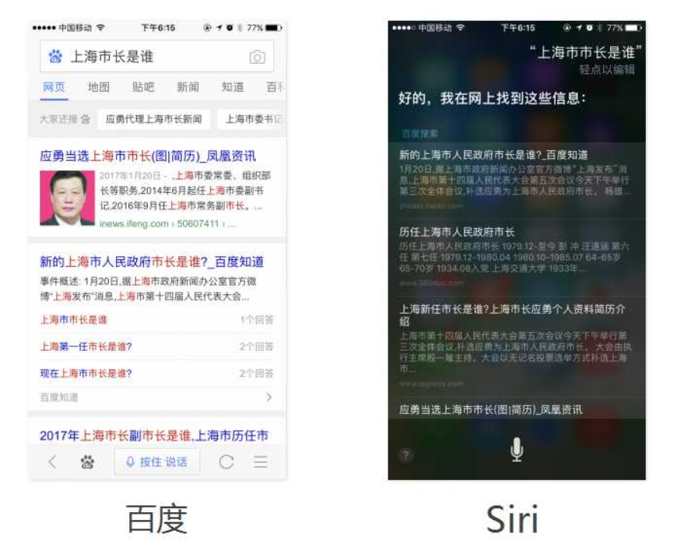
12.3.2 .自动问答
我们对知识图谱问答做一个分类可以分为：
开放领域自动问答，
特定领域的自动问答，
常用问题集自动问答，我们称为FAQ。
FAQ在很多场景下面已经达到了很好的效果，但是客观的评价，在开放领域的自动问答还处于一个比较初级的阶段，所以现在更多成功的用例是在特定领域里面，特定领域里面我们一般是基于行业去做。

Slide 29
前景与挑战
我们也能明显的感觉到知识图谱还处于发展初期，现在大多数的知识图谱的应用场景非常有限，虽然有初步的成效但是还打不到预期的效果，为了保证知识图谱的准确率，仍然需要在知识图谱的构建中采用较多的人工干预。在未来的一段时间里内，知识图谱将是大数据智能的前沿研究问题，有很多重要的问题等待着学术界和商业界解决。未来的知识图谱研究还面临着以下几个重要挑战。
知识的类型与表示。目前知识图谱主要采用是三元组的形式来表示知识，这种方法是能表示很多简单的知识。但是人类世界丰富多样，面对着很多复杂的知识，三元组就显得力不从心了
如何从互联网大数据中获得高质量的数据，是知识图谱的重要问题。高质量的数据能从源头上提高检索效率和精度，是知识图谱构建的第一步
从不同数据源中抽取的知识可能存在大量的噪声和冗余，有些数据只是使用了不同的表达方式，使用的不同的语言。如何将这些数据高效率的融合起来，建立起更大规模的知识图谱，是未来知识图谱推广发招的必经之路。

Slide 30
学习要点：
了解什么是知识图谱
大致明白知识图谱的构建过程
了解知识图谱的主要技术
熟悉知识图谱的应用有哪些
明白知识图谱目前发展的瓶颈是什么

